Slide 1
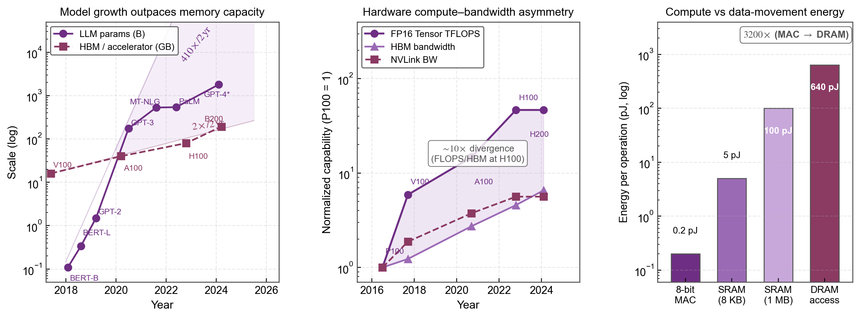
(a)
(b)
(c)
Notes:
FIG:01

Slide 2
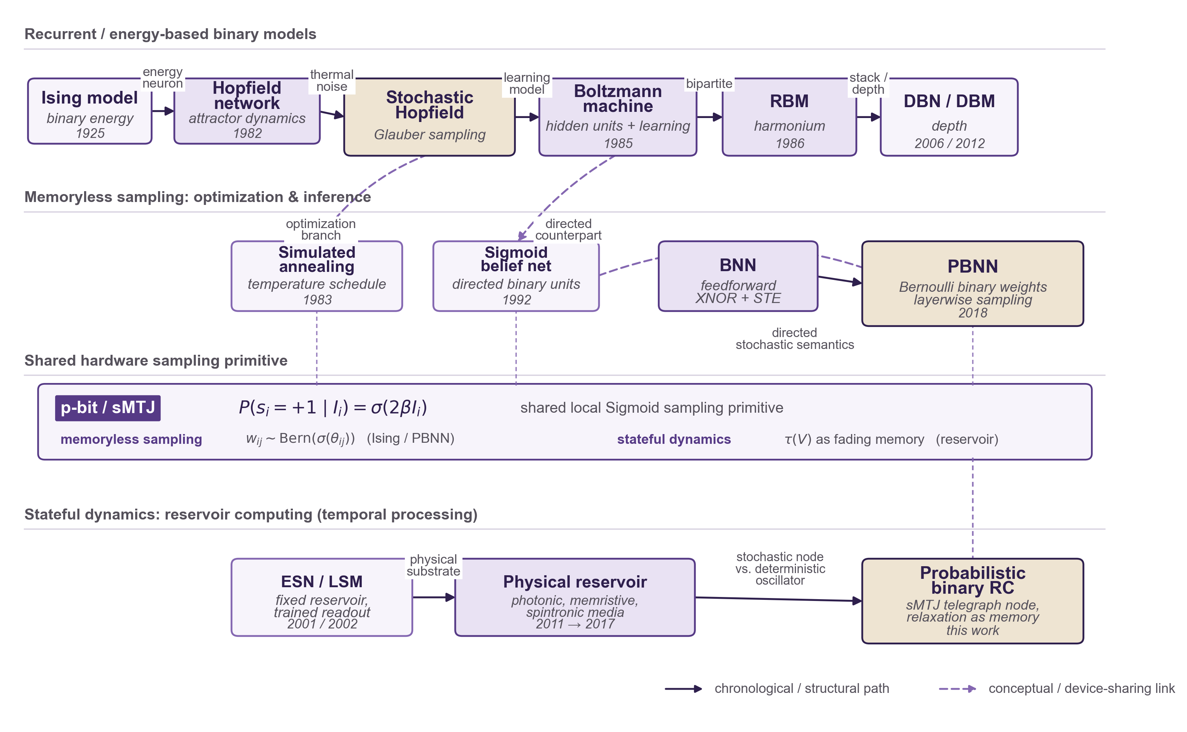
Notes:
FIG:02

Slide 3
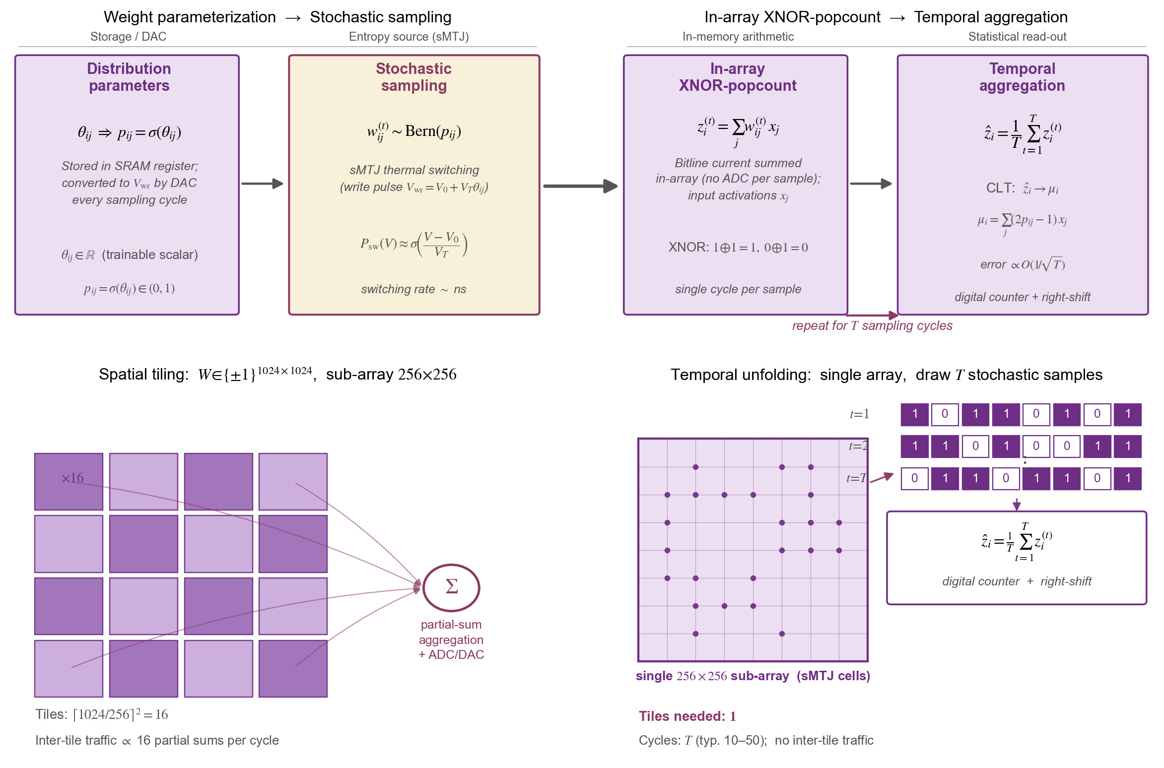
(a)
(b)
(c)
(d)
Notes:
FIG:03

